Slide 1
Nationell namnstandard för stöd- och behandlingsplattformen?
Elin Andersson och Mette Schultz, Produktionskontoret
Marie Alverslid och Sara Ålebring, Koncernstab kommunikation

Slide 2
Agenda
Varför namnstandard?
Så gjorde vi
Vinsterna
Exempel
Utmaningar och framgångsfaktorer
Vad är era erfarenheter, tankar kring namnsättning

Slide 3
Varför namnstandard?
Diagnosutbildning för unga med IF
SKILLS
SOVA 6-12 år
Hörapparat
Trygg med KOL
Endometrios
Cancerrehab
LEVA-metoden

Slide 4
Varför namnstandard?
Vi är enligt lag skyldiga att ha ett vårdat, enkelt och begripligt språk
Målgruppen förstår vad tjänsten innebär och vad hen kan förvänta sig av den – mindre frågor till vården
Gör att invånaren lättare kan navigera mellan olika tjänster och hitta det som hen söker – mindre frågor till vården
Ökar invånarnas förtroende för oss
Namnsättning blir ingen extra process – med svar på frågan om vad invånaren får hjälp med i tjänsten kan vi sätta ett namn
Notes:
Språklagen, patientlagen, lagen om tillgänglighet till offentlig service

Slide 5
Så gjorde vi
Riktlinjer för 1177 Vårdguiden:
Standard för namnsättning av tjänster 1177 Vårdguiden
Förkortningar
Kommunikativa riktlinjer för kontaktkort
Språkliga riktlinjer
Region Skånes riktlinjer för standard:
Namnstandard för mottagningar och avdelningar
Namnstandard för undersökningar och behandlingar

Slide 6
Namnet på tjänsten ska utgå från målgruppens behov och:
beskriva en uppgift och inledas med ett verb
innehålla enkla ord som invånaren använder
vara kort och kärnfullt, inga värdeord
Inte fokusera på tjänstens format, till exempel plattform eller behandlingsform
inte innehålla egennamn, t. ex. organisationsnamn eller projektnamn
inte innehålla förkortningar

Slide 7
Utbildning
Behandling
Stöd
Kurs
Självhjälpsprogram
Egenbehandling
Senast uppdaterad: 2020-05-15

Slide 8
Förslag på standardformuleringar
Få hjälp… (egenbehandling, behandling, självhjälpsprogram, stöd)
Lär dig… (utbildning, kurs, stöd)
Fråga: vad är kärnan i programmet?

Slide 9
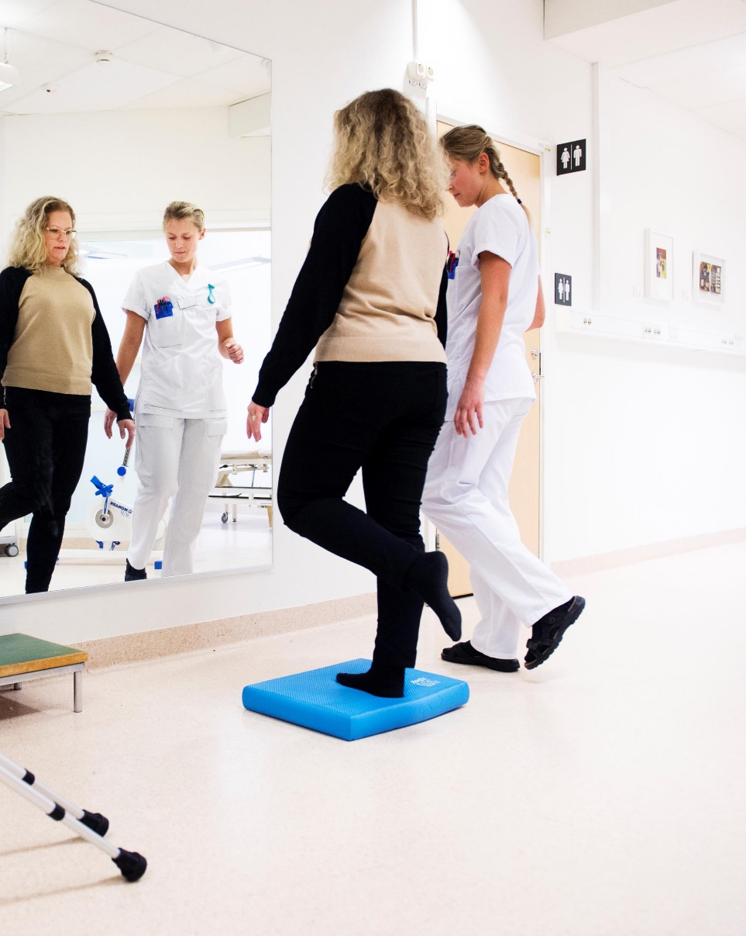
Arbetsgång
Förslag på namn
Dialog med verksamheten med förslag
Dialog med kommunikation med förslag
Återkoppling till verksamheten
Beslut tillsammans med kommunikation från Produktionskontoret
Återkoppling till verksamheten
Uppdatering av namnet i Stöd och behandling

Slide 10
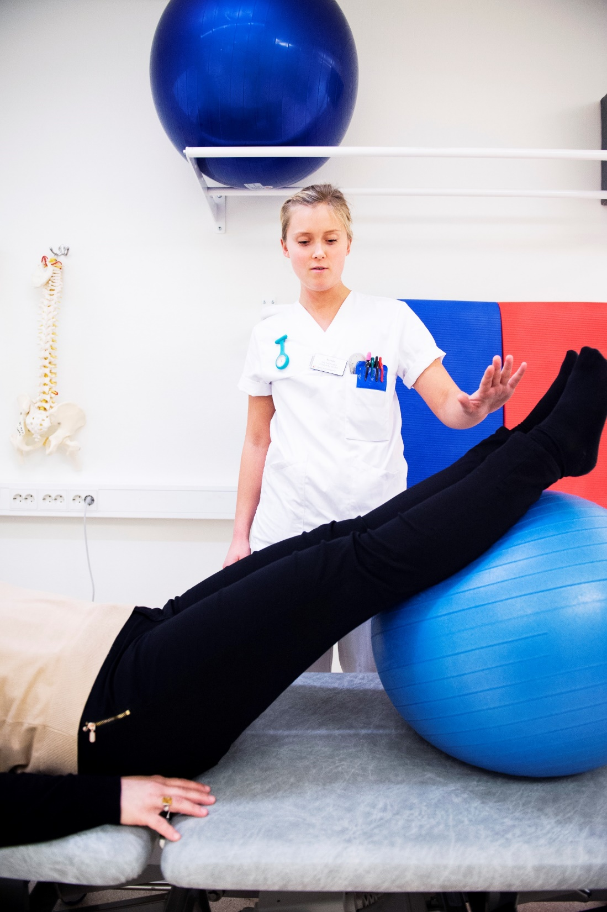
Utmaningar respektive framgångsfaktorer
Utmaningar
Vissa program hade kommit långt
Inköpta program som hade inarbetade namn
Framgångsfaktorer
Börja dialog i god tid
Delge varför namnstandard (patient resp verksamhet) samt lagen om tillgänglighet

Slide 11
LEVA-metoden

Slide 12
Program
Nuvarande namn | Förslag på namn
Endometrios
LEVA-metoden | Få hjälp att minska i vikt efter graviditet
Trygg med KOL | Lär dig leva med din KOL
SOVA 6-12 år | Hjälp ditt barn att sova bättre
Cancerrehabilitering
Få hjälp med tankar och känslor vid cancer
Hörapparat
Lär dig använda din hörapparat
Diagnosprogram för unga med if
Lär dig om intellektuell funktionsnedsättning
SOVA vuxna
Lär dig sova bättre
Lär dig leva med endometrios

Slide 13
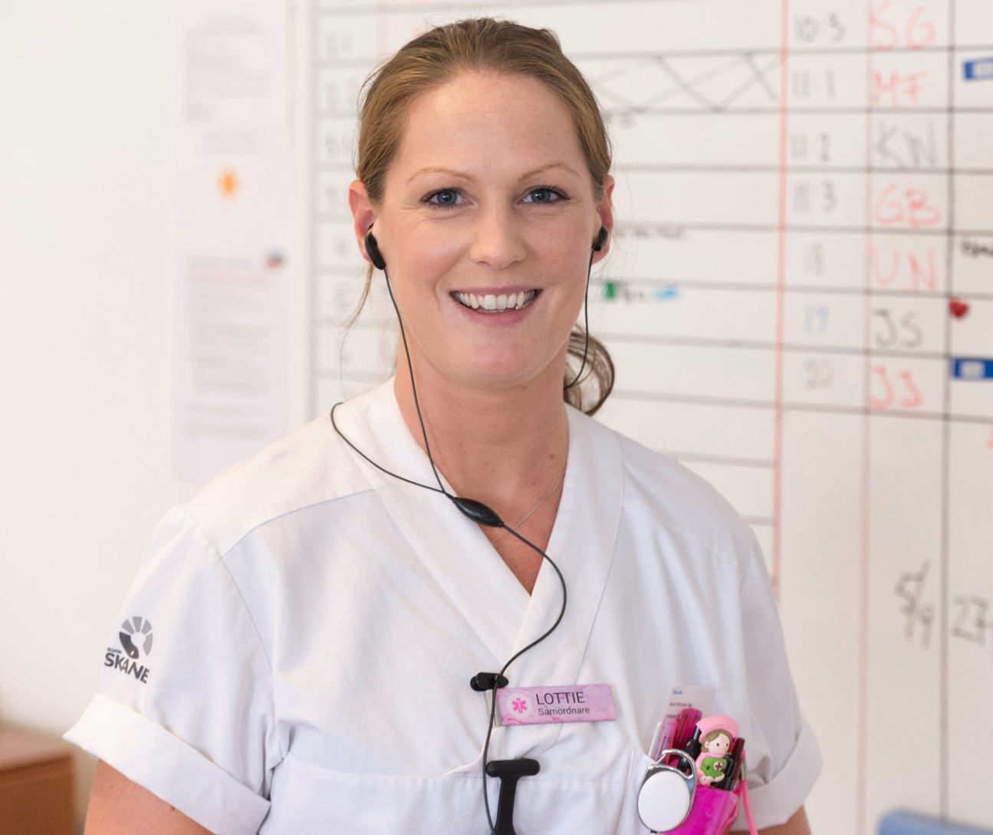
Frågor
Hur går vi vidare?
Hur går era tankar?
Kan vi göra något gemensamt?

